Slide 1
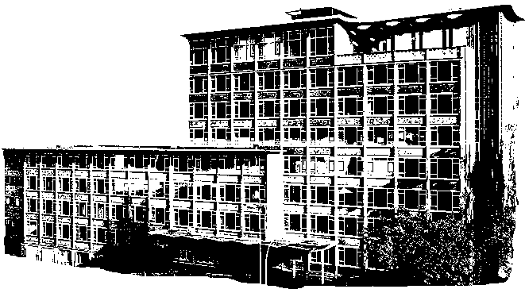
Eckdaten des Gesundheitsamtes zum Haushaltsplan 2016

Slide 2
Eckdaten Haushaltsplan 2016
Teilergebnisplan – Übersicht
Fachbereich 53 | Haushaltsplan 2015 | Haushaltsplan Entwurf 2016
Aufwand | 13.832 T € | 13.514 T € | S. 748, Nr. 17
Ertrag | 2.292 T € | 2.329 T € | S. 748, Nr. 10
Zuschussbedarf | 11.540 T € | 11.185 T € | S. 748, Nr. 18

Slide 3
Eckdaten Haushaltsplan 2016
Teilergebnisplan – Aufteilung nach Kostenarten
Fachbereich 53 | Haushaltsplan 2015 | Haushaltsplan Entwurf 2016
Gesamter Aufwand | 13.832 T € | 13.514 T €
davon …
Personalaufwand | 8.768 T€ | 8.507 T€ | S. 748, Nr. 17
Zuwendungen für die Arbeit der Wohlfahrtsverbände | 3.372 T€ | 3.412 T€ | S. 748, Teil von Nr.13
Sachaufwand | 1.179 T€ | 1.075 T€ | S. 748, Nr. 13, 16
Transferaufwendungen | 482 T€ | 482 T€ | S. 748, Nr. 15
Bilanzielle Abschreibungen AfA | 32 T€ | 37 T€ | S. 748, Nr. 14

Slide 4
Eckdaten Haushaltsplan 2016
Teilergebnisplan – Aufteilung nach Produktgruppen
Beratung, Unterstützung und Betreuung von Personen,
die besonderer gesundheitlicher Fürsorge bedürfen.
Koordinierung der gesundheitlichen Versorgung, Gesundheitsberichterstattung, (Zuwendungen Verbände).
Erstellung von Gutachten und fachlichen Stellungnahmen.
Verhütung und Bekämpfung übertragbarer Krankheiten.
Schutz und Aufklärung der Bevölkerung. Gesundheitsaufsicht.
Durchführung von Obduktionen.

Slide 5
Eckdaten Haushaltsplan 2016
Teilergebnisplan – Aufteilung nach Kostenarten
Transferaufwendungen 3,6 %
Abschreibungen
0,3 %
Sachkosten
7,9 %
Verbände
25,2 %
Personalkosten
63 %

Slide 6
Eckdaten Haushaltsplan 2016
Personal - Beschäftigtenstruktur
Altersdurchschnitt gesamt: | 48 Jahre
Altersdurchschnitt Frauen | 47 Jahre
Altersdurchschnitt Männer | 50 Jahre
Vzv Stellen Mitarbeiter/-innen | 135,95 161
Arbeitszeit Frauen Vollzeit | 42
Arbeitszeit Frauen Teilzeit | 75
Arbeitszeit Männer Vollzeit | 38
Arbeitszeit Männer Teilzeit | 6

Slide 7
Eckdaten Haushaltsplan 2016
Zuwendungen für die Arbeit der Wohlfahrtsverbände - Details
 | Beträge 2015 |  |  |  | Beträge 2016
 | CV | DW | PW | Summen | CV | DW | PW | Summen
Aids-Beratung |  |  | 65.318 | 65.318 |  |  | 66.102 | 66.102
Aufsuchende Krankenpflege für Wohnungslose |  | 47.479 |  | 47.479 |  | 48.049 |  | 48.049
Drogenhilfe / Suchtkrankenhilfe | 264.536 | 372.863 | 1.664.409 | 2.301.809 | 267.711 | 377.338 | 1.684.382 | 2.329.430
Hilfen bei psychischen Erkrankungen |  | 277.098 | 134.709 | 411.807 |  | 280.423 | 136.325 | 416.748
Hilfen für Prostituierte |  | 200.376 |  | 200.376 |  | 202.781 |  | 202.781
Unterstützung der Selbsthilfe | 8.296 |  | 95.338 | 103.633 | 8.395 |  | 96.482 | 104.877
Unterstützung von Betreuungsvereinen | 91.030 |  | 73.479 | 164.509 | 92.122 |  | 74.361 | 166.483
Zielgruppenspezifische Prävention |  |  | 76.811 | 76.811 |  |  | 77.733 | 77.733
Summe | 363.862 | 897.817 | 2.110.063 | 3.371.742 | 368.228 | 908.590 | 2.135.384 | 3.412.203

Slide 8
Eckdaten Haushaltsplan 2016
Erlöse
  Gesamterlöse des Gesundheitsamtes

Slide 9
Eckdaten Haushaltsplan 2016
Ausblick – Chancen und Risiken
Risiken 2015
  Weiterhin anhaltender und nicht steuerbarer Zustrom von Flüchtlingen; Aufgabenerweiterungen, u. a. in den Bereichen:
    Koordination und Unterstützungsaufgaben für das Regelsystem
    Hygieneaufsicht und Infektionsschutz (in Unterkünften)
    Humanitäre Sprechstunde für Menschen mit fehlendem bzw. ungeklärtem Versicherungsschutz
    Impfungen
    Schuleingangsuntersuchungen
    Zahnmedizinische Begutachtungen und Prophylaxe

Slide 10
Eckdaten Haushaltsplan 2016
Ausblick – Chancen und Risiken
    Kleine Lichtblicke
  Einrichtung einer Clearingstelle zur Sicherstellung des regelhaften Zugangs zum Gesundheitsversorgungs-system
  Optimierte Aufgabenwahrnehmung durch verbesserte Gebäudesituation

